Slide 1
PT 스터디 1일차

Slide 2
오늘의 순서
PT란?
파라미터 변조
XSS
CSRF
공격 예시

Slide 3
PT란?

Slide 4
PT(Penetration Test)
사전 허가를 받고 시스템의 취약점을 찾아 보고하는 행위
취약점을 악용하기 전 미리 보완할 수 있도록 도와줌

Slide 5
PT 순서
의뢰
사전 보고서 작성
사이트 점검
점검 후 보고서 작성

Slide 6
웹 취약점 공격 방법
정보 수집
취약점 탐색
공격
알아낸 정보 정리

Slide 7
PT 스터디 순서
웹 취약점 간단한 소개
파라미터 변조 기법
중요한 웹 취약점
취약점을 찾는 요령
Notes:
웹 취약점 공격 방법과 1:1 대응하여 스터디 진행.
정보를 수집하려면 웹 취약점이 어떤 것이 있어야 하는지 알아야 하고, 취약점을 찾아보는 방법으로 파라미터 변조 기법 소개. 공격하려면 취약점을 알아야 하니까 중요한 웹 취약점을 알아야 하고, 취약점을 찾는 요령이 있어야 정리도 하고 모든 것을 마무리할 수 있음.

Slide 8
웹 취약점 원인 – 필터링 문제
너는 ( )을 먹어야 한다
너는 (나에게 전재산을 주고 밥)을 먹어야 한다
Notes:
취약점 원인 중 하나로는 필터링을 제대로 하지 않는 것이 꼽힙니다. 위 화면에 나온 예제를 보면, 괄호 속에는 빵이나 피자 같은 음식 이름이 들어갈 것 같습니다. 만약 여러분이 이런 명령을 무조건 따른다고 가정해 봅시다. 약을 먹어야 할 때에는 약을 괄호 속에 넣어서 약을 먹게 되고, 식사 시간이 되면 괄호 속에 밥을 넣어서 밥을 먹게 됩니다. 하지만, 괄호 속에 무조건 음식 이름만 들어갈까요? 음식 말고 다른 것은 들어갈 수 없을까요?
다음 예문을 보면 괄호 속에 “나에게 전재산을 주고 밥”이라는 어구가 들어갔습니다. 너가 밥을 먹는 것은 중요하지 않고, 나에게 전재산을 주는 것이 중요해 보이죠? 명령을 무조건 따른다고 하면 전재산을 다 날리게 되는 것입니다. 괄호 속에 음식 말고 다른 것이 들어가지 않도록, 혹은 적어도 띄어쓰기가 들어가지 않도록 막았어야 했는데 그렇지 못했습니다. 앞으로 설명드릴 몇 가지 취약점은 이런 문제로 생기게 됩니다.

Slide 9
SQL Injection
서버에 특이한 패턴의 SQL 명령을 보내서 해커가 원하는 일을 하는 기법
응용
개인정보 유출
서버 파괴
예1) SELECT * FROM TABLES WHERE ID=1;
예2) SELECT * FROM TABLES WHERE ID=1 OR 1=1;
Notes:
SQL 인젝션 공격은 서버에 특이한 패턴의 SQL 명령을 보내서 해커가 원하는 일을 하게 하는 기법입니다. SQL은 서버의 DB와 의사 소통하는 언어입니다. 쉽게 말하면 SQL이라는 언어를 이용해서 DB 속의 정보를 얻어 오는 것이죠. SQL을 이용해서 하는 공격은 잘은 몰라도 서버 속에 저장된 정보를 터는 것이라는 것까지는 이해하실 수 있을 것입니다. SQL은 정보를 얻는 것 뿐만 아니라 삭제, 변경, 추가까지 할 수 있기 때문에 마음만 먹으면 DB의 정보를 모두 지울 수 있습니다.
예문을 보면 다 같은데 글자가 큰 부분만 다릅니다. 예문 1번은 id가 1인 경우에 정보를 가져오는 것인데, 예문 2를 보면 id가 1이거나 1과 1이 동일한 경우 정보를 가져오라는 것입니다. 처음 들으니 당연히 이해가 안 되실테니, 필터링을 제대로 하지 않아서 생기는 문제라고 보시면 됩니다.

Slide 10
XSS
정의
웹 사이트에 악성 스크립트를 삽입하는 행위
응용
로그인 세션 탈취
악성 스크립트 실행
악성 사이트로 강제 이동
Notes:
XSS는 웹 사이트에 악성 스크립트를 삽입하는 행위입니다. 주로 삽입하는 스크립트로는 Javascript를 들 수 있는데, 이것은 웹 페이지의 모양을 변화시키고, 서버와 통신을 하는 일을 합니다. 구글 독스를 보시면 새로고침을 하지도 않았는데 메뉴를 누르면 메뉴가 나오고, 저장을 누르면 저장이 되는 것을 볼 수 있습니다. 이러한 것들이 전부 Javascript를 통해 일어나는 것입니다.
이렇게 다양한 일을 하는 만큼 해커가 악성 스크립트를 넣지 못하도록 해야겠지요. 만약 이 공격이 성공하면 로그인 세션 탈취, 즉 비밀번호를 몰라도 다른 사람으로 로그인을 하게 될 수 도 있습니다. 또한, 시스템 해킹과 연계하여 악성 스크립트를 실행하여 다른 해킹을 할 수도 있습니다. 또한, 악성 사이트로 강제 이동을 할 수도 있습니다.

Slide 11
파일 다운로드 취약점
정의
서버에 올라온 파일을 마음대로 다운로드 할 수 있는 취약점
응용
서버 소스코드 다운로드
첨부 파일 우회 다운로드
Notes:
파일 다운로드 취약점은 서버에 올라온 파일을 마음대로 다운로드 할 수 있는 취약점입니다. 서버 소스코드 다운로드로 응용할 수 있습니다. 일반적인 공격자는 서버의 소스 코드가 어떻게 구성되어 있는지 알 수 없는데, 소스 코드를 보게 되면 숨겨져 있는 취약점을 연구할 수 있습니다.

Slide 12
파일 업로드 취약점
정의
서버에 해커가 원하는 파일을 올려서 실행시키는 취약점
응용
웹쉘 업로드
악성코드 업로드
아무거나 다 할 수 있다
Notes:
파일 업로드 취약점은 서버에 해커가 원하는 파일을 올려서 실행시키는 취약점입니다. 첨부 파일을 서버에 올렸는데 그 것이 실행이 되면 큰 문제가 되겠죠. 악성 웹 페이지를 심어두어도 url이 일반 웹 사이트면 사용자가 의심을 하지 않을 것이기 때문에 더 큰 문제가 됩니다. 또한, 웹쉘이라고 해서 웹 페이지를 통해 쉘을 실행시킬 수도 있습니다. 이 것이 실행되면 서버의 파일도 막 지우고 하는 등 파급력이 커집니다.

Slide 13
그냥 잘못 만들어서 생긴 취약점
인증 및 세션 관리 취약점
로그인을 했는지 안 했는지 확인 안 함
기능 수준의 접근 통제 누락
아무나 쓰면 안 되는 기능을 그냥 열어 둠
알려진 취약점이 있는 컴포넌트 사용
업데이트를 제대로 안 해서 털림
보안 설정 오류
보안 설정을 잘못해서 접근하지 말아야 할 곳에 접근
Notes:
이러한 것으로 생길 수 있는 취약점으로는 인증 및 세션 관리 취약점, 기능 수준의 접근 통제 누락, 알려진 취약점이 있는 컴포넌트 사용 등이 있습니다.
첫째, 인증 및 세션 관리 취약점은 로그인을 했는지 안 했는지 확인을 하지 않거나 그 과정에 문제가 있는 것입니다. 로그인을 하고 쓰고 있는데 갑자기 다른 사람으로 로그인이 되어 있다던가 하는 등등의 일도 여기에 포함됩니다.
둘째, 기능 수준의 접근 통제 누락은 아무나 쓰면 안 되는 기능을 아무런 제한 없이 열어 두는 것입니다. ATM을 예로 들면 돈을 찾을 때에는 꼭 비밀번호를 입력하게 되어 있습니다. 개발자가 깜박하고 비밀번호 입력을 빼먹을 수 있겠죠. 그리고 관리를 편하게 하려고 두 손가락으로 클릭하면 관리 기능(돈 금액 확인, 출금 테스트)이 뜨게 된다고 만들었는데, 누가 두 손가락으로만 누르기만 해도 ATM을 관리할 수 있습니다. 웹 사이트 역시 url만 입력하면 이와 비슷한 일이 일어나게 되어 있는 사이트들은 이런 취약점이 있습니다.
알려진 취약점이 있는 컴포넌트 사용은, 업데이트를 제대로 하지 않아서 해킹을 당하는 것입니다.
보안 설정 오류는 서버 관리자가 보안 설정을 잘못해서 관리자 페이지가 서버 관리 페이지를 비롯하여 접근하면 안 되는 곳을 접근하게 되는 취약점입니다.

Slide 14
공격 기법 – 파라미터 변조
Notes:
앞서 들은 HTML, HTTP, 취약점 찾는 방법에 대한 별로 재미없는 설명을 바탕으로, 파라미터 변조라는 공격 기법을 알아보겠습니다. 서버에 정보를 보낼 때 파라미터의 형태로 많이 보내기 때문에 파라미터를 변조해서 공격하는 경우가 많이 있습니다. 그래서 이 기법을 가장 먼저 소개합니다.

Slide 15
파라미터 변조란?
파라미터
서버로 보내는 키와 값 쌍으로 된 일련의 정보 묶음
변조
정보의 내용을 다른 것으로 바꾸는 행위
파라미터 변조
파라미터의 키나 값을 해커가 원하는 값으로 바꾸는 행위
Notes:
앞의 내용을 다시 기억해 보면, 파라미터는 서버로 보내는 키와 값 쌍으로 된 일련의 정보 묶음입니다. 변조는 다들 아시다시피 어떤 내용을 다른 것으로 바꿔버리는 행위입니다. 그렇다면 파라미터 변조는? 파라미터의 키나 값을 해커가 원하는 값으로 바꾸는 행위이겠지요?

Slide 16
파라미터 변조의 응용
입력 값 필터링 우회
서버로 전송되는 정보 변조
사용자에게 보여지지 않는 정보 확인
Notes:
파라미터 변조를 응용하면 입력 값 필터링을 우회하거나, 서버로 전송되는 정보를 변조하거나, 사용자에게 보여지지 않는 정보를 확인할 수도 있습니다. 여기서 정보라고 하는 것은 총 결제 금액 등과 같이 사용자가 절대 고치면 안 되는 정보입니다. 가능한 예시를 하나 들자면, 쇼핑 사이트에서 결제 금액을 파라미터로 보낼 수 있습니다. 여기서 파라미터를 1원으로 고치면 1원으로 물건을 살 수 있습니다. 물론 실제로 이런 일을 하면 바로 잡혀가니까 하시면 안 됩니다.

Slide 17
파라미터 변조 과정
파라미터 변조를 할 수 있는 프록시 툴을 구한다
브라우저에 프록시 설정을 한다
공격할 사이트에 접속한다
파라미터가 있는 HTTP 통신을 유심히 관찰한다
바꿀 만한 값이 있으면 바꾸어서 어떻게 되는지 본다
취약점이 있으면 공격이 된다
Notes:
이러한 파라미터 변조를 하는 방법은 다음과 같습니다. 먼저 툴을 구해야 합니다. 프록시 툴을 구해서 설치하고, 브라우저에 프록시 설정을 합니다. 그 다음에 공격할 사이트에 접속해서 파라미터가 있는 HTTP 통신, POST로 주고 받는 통신을 유심히 관찰합니다. 바꿀 만한 값이 있으면 바꾸어서 어떻게 되는지 봅니다. 취약점이 있으면 공격이 되겠죠? 대략적인 흐름은 이제 알았으니까, 툴 종류를 한번 알아보도록 합시다.

Slide 18
파라미터 변조 툴
Burp Suite
Paros
OWASP ZAP
Firefox Developer Edition
Notes:
가장 유명한 툴로는 Burp Suite와 Paros 입니다. 프록시 툴로 중간에 연결을 가로채서 사용자에게 그대로 보낼 것인지, 아니면 고쳐서 보낼 것인지 물어보는 툴입니다. ICEWALL 선배님들께서 애용하는 툴입니다. 하지만 이번 스터디에서는 OWASP ZAP을 중심으로 할 것입니다. 다른 툴을 쓰고 싶으시다면 그 툴을 쓰셔도 괜찮습니다. Firefox Developer Edition도 파라미터 변조에 사용할 수 있습니다. 툴 종류를 알아 보았으니 OWASP ZAP과 Firefox의 기능에 대해 알아보겠습니다.

Slide 19
OWASP ZAP 기능 소개
파라미터 변조에 쓸 수 있는 Intercept 기능
취약점을 자동으로 찾아주는 Scanner 기능
Fuzzer
기타 등등
Notes:
OWASP ZAP에는 파라미터 변조를 해 주는 프록시 툴인 Interrupt 기능, 취약점을 자동으로 찾아주는 Scanner 기능이 있습니다. Fuzzer 등 굵직한 기능이 모두 포함되어 있지만 무료 프로그램이라서 그런지 몰라도 조금 품질이나 디자인이 떨어지기는 합니다. 처음부터 Scanner에 맛들리면 스터디가 하기 싫어질 것 같으니까 파라미터 변조를 위한 Interrupt 기능에 대해서만 알아보고 나머지 기능은 스터디가 끝날 쯤 되어 알아보겠습니다.

Slide 20
사용 방법
브라우저에 프록시 설정을 한다 (ppt 마지막 추가자료 참고)
OWASP ZAP을 켜고 Intercept를 켠다
요청 헤더, 전문을 보고 고치고 싶으면 고친다
Notes:
OWASP ZAP을 사용하려면 브라우저에 프록시 설정을 하고, Intercept 기능을 켜고 HTTP 요청과 응답을 분석하면 됩니다. 앞에서 배운 HTTP 헤더나 HTML 지식을 활용해서 분석을 하실 수 있습니다. 프록시 설정 방법은 여기서 설명을 해봤자 다 잊어버릴 것 같아서 ppt 끝에 추가 자료로 넣어 두었습니다.

Slide 21
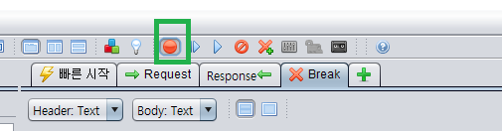
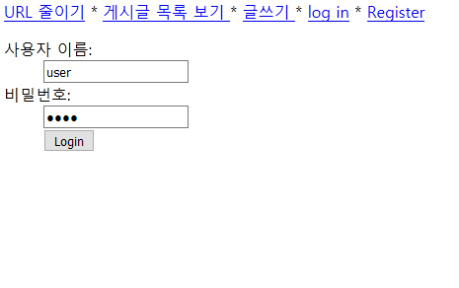
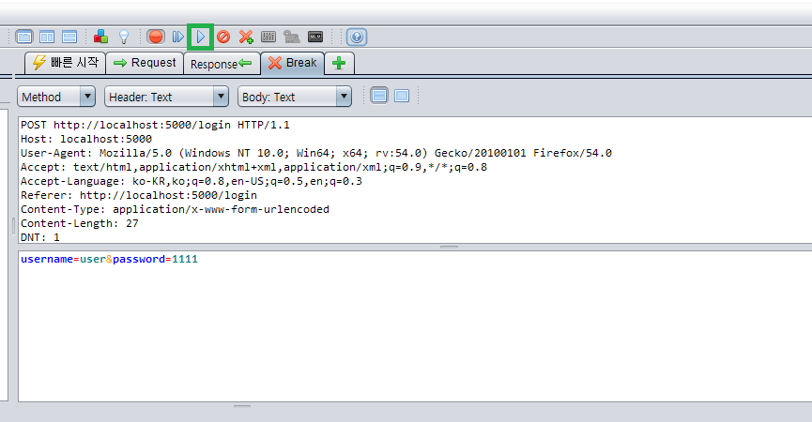
파라미터 변조 예시
Notes:
실제로 공격을 하는 과정을 살펴보겠습니다. 먼저, 초록색 상자로 둘러싸인 부분을 눌러서 Interrupt 기능을 활성화시킵니다. 그런 다음에 임의의 사이트에 들어가 아무 통신이나 해 봅니다. 통신이 시작되면 툴이 가로채서, 어떻게 할 것인지 사용자에게 물어봅니다. 마지막 그림을 보시면 앞에서 배운 HTTP 요청이 보이지요? 밑에 파라미터도 있으니 고치고 싶으면 고친 뒤에 계속 버튼을 클릭하시면 됩니다.

Slide 22
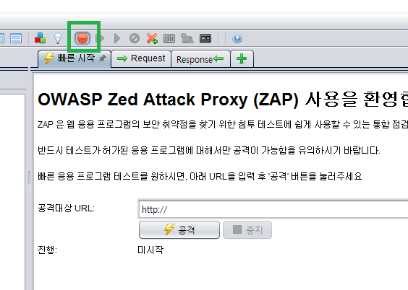
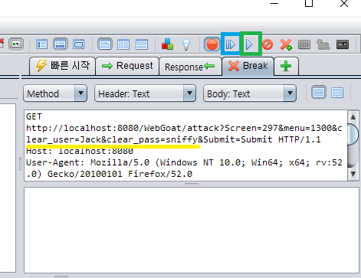
OWASP ZAP으로 연결 가로채기
OSAWP ZAP의 INTERCEPT 기능
Notes:
첫번째로 나오는 그림에서 초록색 네모 안에 있는 버튼을 누르면 다음 HTTP Request나 Response부터 가로채게 된다.
두번째 나오는 그림의 경우,
초록색 네모에 있는 것을 누르면 다음 Break Point까지 연결을 가로채지 않는다. 단순히 버튼만 누른 상황이므로 하나의 HTTP Request만 가로채고 그 다음에는 그 기능이 풀리게 된다.
녹색 네모이 있는 것을 누르면 다음 연결도 가로챈다. 이 경우 Response 결과까지 가로채게 된다.
결과값을 브라우저에 전송하기 전에 확인해야 하는 경우에는 녹색 네모를, 그렇지 않다면 파란색 네모를 누르는 것이 편리하다.
브라우저가 HTTP Request를 보내는 순간 두번째 그림과 같은 화면이 나온다. 유저 이름과 패스워드가 평문으로 나와 있는 것을 확인할 수 있다.

Slide 23
Firefox Developer Edition
웹 개발자를 위한 브라우저
HTML 구조 파악
Javascript를 콘솔에서 직접 실행
이미 있던 요청을 고쳐서 다시 보낼 수 있음
Notes:
Firefox Developer Edition에 대해서도 설명드리겠습니다. 광고 문구로는 웹 개발자를 위한 브라우저라고 합니다. HTML 구조를 파악하는 데 편리하고, JavaScript를 콘솔에서 바로 실행할 수 있습니다. 또한 이미 있던 요청을 고쳐서 다시 보내는 기능도 있습니다.

Slide 24
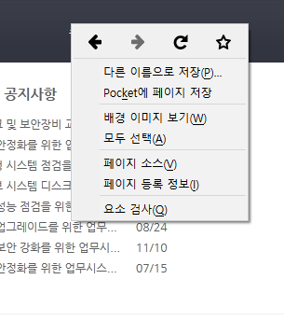
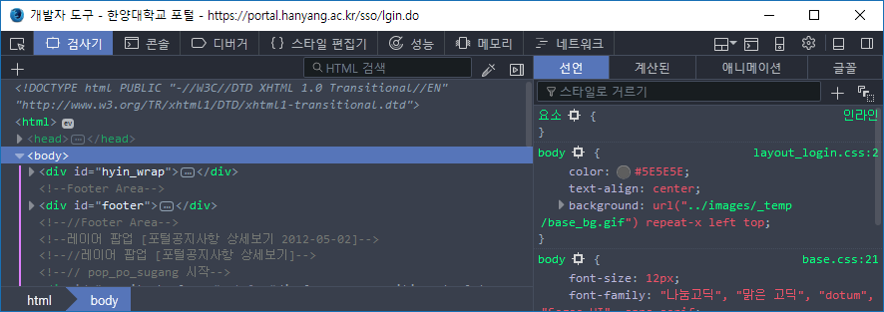
Firefox – HTML 구조 파악
원하는 요소 위에서 오른쪽 마우스를 누른 뒤 요소 검사를 누른다
HTML 코드와 구조, 스타일 확인 가능
Notes:
HTML 구조를 파악하고 싶으면 원하는 요소 위에서 왼쪽 마우스를 클릭합니다. 그러면 메뉴가 뜨게 되는데 여기서 요소 검사를 한번 클릭하게 되면 개발자 도구가 뜨게 됩니다. 잘 보시면 HTML 구조가 트리 형태로 정리된 것을 보실 수 있습니다. 마우스를 클릭하면서 내용을 볼 수도 있고, 고쳐 볼 수도 있습니다. 오른쪽에는 선택한 요소과 관련 있는 style이 보이게 됩니다. 체크 박스를 해제하면 그 스타일 적용이 풀리게 됩니다. Display:none 같은 것을 체크 해제하면 숨겨져 있던 부분이 튀어나오는 모습을 보실 수도 있습니다.

Slide 25
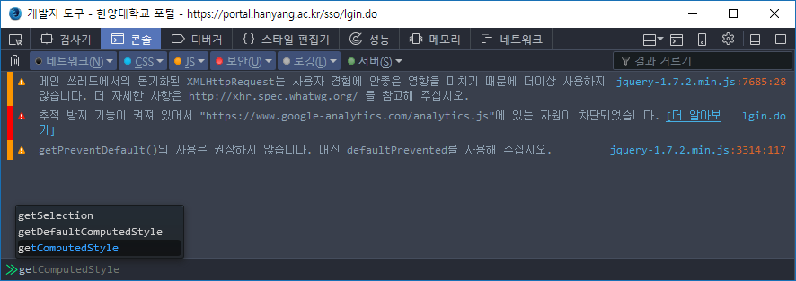
Firefox – 콘솔에서 자바스크립트 실행
Notes:
콘솔에서 직접 자바스크립트를 실행할 수도 있습니다. 직접 코드를 짜서 실행하지는 못해도, 소스 코드에 있던 JavaScript 함수를 한번 실행시켜 보고 싶을 수도 있을 것입니다. 그 때 이 창에다가 치면 그 함수를 실행할 수 있습니다.

Slide 26
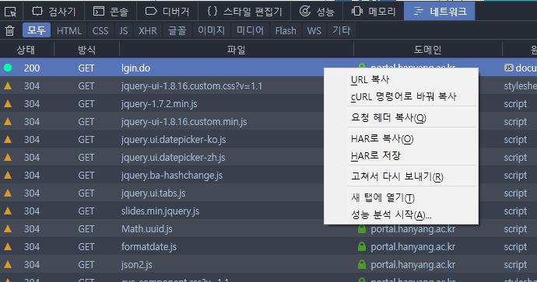
Firefox – 고쳐서 다시 보내기 (1)
F12 버튼을 눌러서 개발자 도구를 띄운다
네트워크 탭을 클릭하고 원하는 요청 위에서 오른쪽 마우스를 누른다
고쳐서 다시 보내기를 누른다
Notes:
몇분 전에, 제가 파라미터 변조를 Firefox를 통해서 할 수 있다고 설명을 드렸었는데요, 역시 개발자 도구를 이용해서 할 수 있습니다. 네트워크 탭에서 원하는 요청 위에서 오른쪽 마우스를 누르고 고쳐서 다시 보내기를 누릅니다.

Slide 27
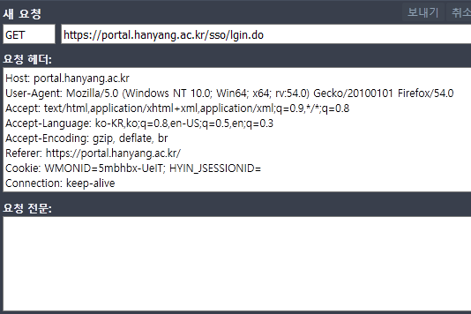

Firefox – 고쳐서 다시 보내기 (2)
요청 헤더, 요청 전문을 고친 뒤 보내기 버튼을 누른다
요청을 고쳐서 보내면 네트워크 탭에서 확인 가능
Notes:
그러면 그림과 같이 새 요청 화면이 뜨는데, 헤더와 전문 등을 원하는 방향으로 고치고 보내기 버튼을 누릅니다. 그렇게 되면 네트워크 탭 가장 밑에 새로운 요청이 나오게 됩니다. 이 요청을 분석하시면 됩니다. 주로 서버와 정보를 주고받기 위해 POST 메소드를 많이 쓰니 POST 메소드를 주로 보시면 될 것 같습니다.

Slide 28
Cross Site Scripting (XSS)
Notes:
앞에서 간단하게 HTML Injection에 대해 살펴 보았죠. 그렇다면, 이 취약점을 응용해서 무엇을 할 수 있을까요? 물론 수많은 취약점이 있겠지만, OWASP Top 10에 올라가는 등 중요한 취약점으로 XSS, 즉 Cross Site Scripting하고 CSRF, 사이트 간 요청 위조 취약점이 있습니다. 그 중에서 먼저, Cross Site Scripting에 대해 알아보도록 하겠습니다.

Slide 29
Cross Site Scripting (XSS)
정의
해커가 원하는 스크립트를 타겟 사이트에 삽입하는 기법
응용
세션 탈취
강제 리다이렉트
기타 등등
원리
해커가 원하는 JavaScript를 브라우저가 실행할 수 있도록 함
Notes:
Cross Site Scripting, XSS란 해커가 원하는 스크립트를 타겟 사이트에 삽입하는 기법입니다. 세션을 탈취하거나, 강제로 리다이렉트하는 등 다양하게 응용을 할 수 있습니다. 해커가 원하는 스크립트를 사용자 브라우저에게 전달해서, 그 스크립트를 사용자가 실행하도록 하는 취약점입니다. 그렇다면, 이 취약점이 왜 일어나는가? 필터링 문제입니다. 방화벽만 잘 운영해도 이런 취약점은 나오지도 않을 것입니다.

Slide 30
JavaScript
정의
웹 브라우저에서 동적으로 실행되는 프로그래밍 언어
기본 구문
<script type=“text/javascript”>alert(“경고창”);</script>
→ 경고창이라는 메시지가 있는 경고창을 띄우는 구문
<script type=“text/javascript”>location.href=“/text”;</script>
→ /text (상대 주소)로 이동시키는 구문
<script src=“http://example.com/jquery.js”>
→ 외부의 script 파일을 실행시키는 구문
Notes:
시간이 꽤 흘러서 잊어버렸을 것 같으니, JavaScript에 대해 다시 한번 다루겠습니다. JavaScript는 웹 브라우저에서 동적으로 실행되는 프로그래밍 언어입니다. 이 언어를 이용해서 Google Docs를 비롯한 웹 브라우저에서 돌아가는 복잡한 프로그램도 만들 수 있고, 웹 브라우저가 새로 로딩되는 것 없이도 웹 페이지 내용이 바뀌는 것을 만들어내기도 합니다. 이러한 강력한 기능이 있는 만큼 해커가 마음만 먹으면 악성 스크립트로 만들 수 있겠지요.
기본 구문 몇 가지를 설명하겠습니다. 첫 번째 줄에 있는 기본 구문은 경고창이라는 메시지가 있는 경고창을 띄우는 구문입니다. XSS 공격이 가능한지 알아볼 때 흔히 사용하는 구문 중 하나입니다. 두 번째 구문은 해커가 원하는 사이트로 가도록 하는 스크립트입니다. Text라는 주소로 이동하게끔 되어 있습니다. 마지막 구문은, 외부의 스크립트 파일을 실행시키는 구문입니다. 웹 개발을 할 때 많이 사용하는 구문이기도 합니다.

Slide 31
기억 안 나는 분들을 위해
HTML
HyperText Markup Language
웹 페이지의 내용과 구성 서술하는 언어
CSS
Cascading Style Sheets
웹 페이지의 디자인을 서술하는 언어
JavaScript
웹 브라우저에서 돌아가는 프로그래밍 언어
페이지 내용 변경, 서버 통신 등을 할 수 있음
Notes:
혹시 시험 공부를 하느라 기억이 조금 사라진 분들을 위해 중요한 개념을 다시 한번 설명하겠습니다. 웹 페이지를 서술하는 기본적 요소를 꼽자면 HTML과 CSS, JavaScript가 있습니다. HTML은 Hypertext Markup Language로 웹 페이지의 내용과 구성을 서술하는 언어입니다. 뉴스 사이트를 예로 들면 다른 메뉴로 가는 링크, 뉴스 기사 내용과 같이 내용과 구성에 직접적으로 관련 있는 내용이 HTML으로 되어 있습니다. HTML 자체만으로는 디자인이 별로라서, CSS라는 것으로 디자인을 서술합니다. HTML의 일부 요소를 숨기거나, 색이나 크기를 바꾸는 등 디자인을 설명합니다. JavaScript는 아까 설명했으니까 넘어가겠습니다.

Slide 32
XSS 공격의 종류
Store XSS (저장식 XSS)
공격 스크립트가 서버 쪽에 저장이 되는 기법
게시판 게시물 등에 악성 스크립트가 저장(store)되어 있음
Reflected XSS (반사식 XSS)
공격 스크립트가 url 등에 있는 기법
서버에 악성 스크립트가 저장되어 있지 않음
Notes:
XSS 공격에는 두 가지 종류가 있습니다. 첫 번째로, Store XSS가 있습니다. 우리말로 저장식 XSS라고도 하는데, 공격 스크립트가 서버 쪽에 저장이 되기 때문에 이런 이름이 붙었습니다. 해커가 게시판에 악성 스크립트를 올리게 되면 서버에 저장이 됩니다. 사용자가, 해커의 게시물을 로딩을 하고 싶다고 서버에 요청을 보내면 서버는 악성 스크립트가 담긴 소스를 사용자에게 보내게 됩니다. 아무런 필터링이 없다면, 사용자의 브라우저는 그 스크립트를 실행하게 됩니다.
두 번째로, Reflected XSS, 반사식 XSS가 있습니다. 공격 스크립트가 url 같은 곳에 있어서 서버에 악성 스크립트가 저장되지 않게 됩니다. 이 경우 url에 이상한 스크립트가 들어 있어서 의심을 사기 때문에 쓸모 없는 공격 기법이라고 생각할 수도 있습니다. 하지만, 링크를 걸 때 실제 링크와는 다른 링크가 보이도록 하거나, url 단축 서비스를 이용하면 의심을 피할 수 있습니다. Reflected XSS는 브라우저가 방어를 해 주는 경우가 많습니다. Url에 스크립트가 들어가 있기 때문에 그 스크립트가 서버 쪽에서 온 것인지, url에서 온 것인지 판단하기 쉽기 때문입니다.

Slide 33
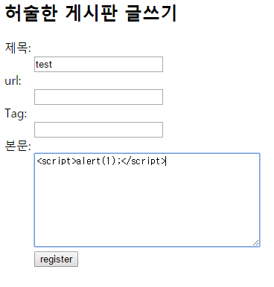
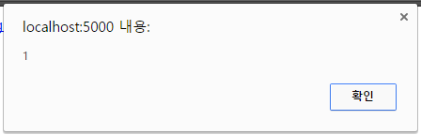
Stored XSS 예시
Notes:
Stored XSS의 예시를 한번 보겠습니다. 아까 본 스크립트의 구분입니다. 1이라는 경고창을 띄우는 XSS 공격입니다. 매우매우 간단하지만, XSS 공격 가능 여부를 판단할 때 매우 유용한 구문입니다.

Slide 34
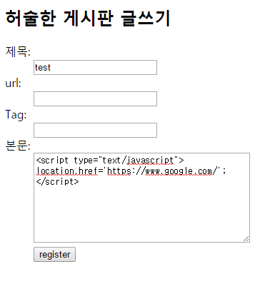
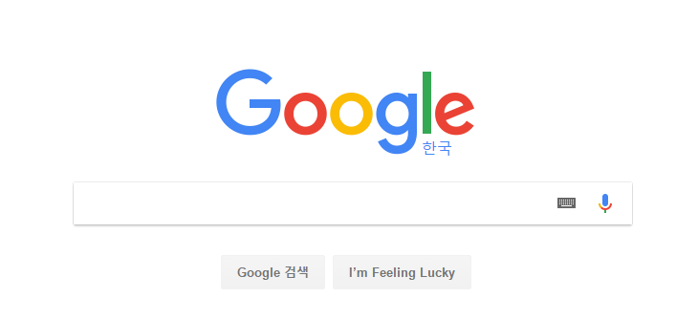
Stored XSS – 다른 사이트로 Redirect
Notes:
이번에는 조금 더 복잡하게 가 보겠습니다. 본문을 보시면 아시겠지만 이번 스크립트는 Google로 강제 이동하는 스크립트입니다. 이 스크립트를 넣고 저장을 한 뒤에, 그 게시물을 열게 되면 구글로 이동하게 됩니다.

Slide 35
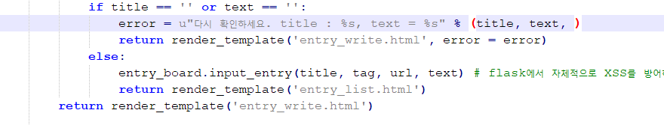
Reflected XSS 예시
제목이나 내용을 입력하지 않으면 에러가 발생하도록 코드가 작성되어 있음
Notes:
이번에는 Relfected XSS에 대해 알아보겠습니다. 프로그램 소스를 보면 제목이나 내용을 입력하지 않으면 에러가 발생하는데, 입력한 값이 무엇인지 사용자에게 보여주게 됩니다. 사용자에게 그 값을 왜 보여 주어야 하는지 이해가 안 되시겠지만, 개발자가 잠깐 정신을 놓으면 이런 소스가 나올 수도 있습니다. 이 소스는 웹해킹 실습 서버에 있는 것인데, 일부러 Reflected XSS가 가능하도록 설계하였습니다.

Slide 36
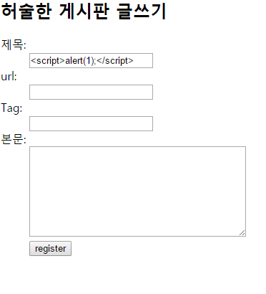
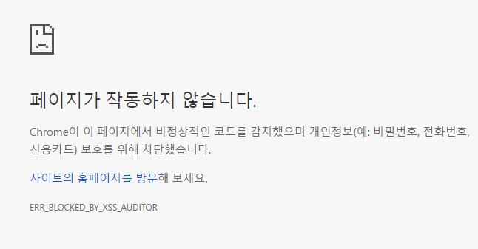
Reflected XSS 예시
Notes:
제목에 악성 스크립트를 넣고, 그냥 등록을 누르면 XSS 필터가 작동하게 됩니다. 요즘 브라우저는 보안을 신경쓰고 있기 때문에 XSS 공격도 어느 정도 방어를 해 주고 있습니다.

Slide 37
XSS 테스트에 유용한 JavaScript
alert(“msg”);
브라우저에 경고 상자를 띄운다
alert(document.cookie);
브라우저 쿠키 값이 내용인 경고 상자를 띄운다
location.href=http://example.com/;
example.com으로 강제 리다이렉트한다
Notes:
XSS 테스트에 유용한 JavaScript를 다시 한번 정리하겠습니다. 첫 번째 구문은, 브라우저에 경고 상자를 띄우는 간단한 구문입니다. XSS 공격 여부 탐지에 유용하게 쓰인다고 아까 설명을 했었습니다. 두 번째는, 브라우저 쿠키 값을 띄우는 구문입니다. 이런 쿠키 값을 해커가 획득하게 되면 세션을 탈취할 수 있게 되는 것입니다. 세 번째 구문은, 다른 사이트로 강제 리다이렉트하는 구문입니다.
본격적으로 XSS를 이용한 공격에 대해 다루고 싶지만 제가 아는 것이 그렇게 많지 않기 때문에 아쉽게도 XSS는 여기까지만 다루게 되었습니다.

Slide 38
CSRF
Notes:
XSS를 조금이나마 알아보았으니, 이번에는 CSRF 공격에 대하여 알아볼 시간입니다. CSRF 공격 또한 HTML Injection 공격과 연관이 있는 공격 기법입니다.

Slide 39
CSRF
Cross Site Request Forgery (사이트 간 요청 위조)
다른 사용자가, 해커가 원하는 HTTP 요청을 날리도록 하는 공격 기법
원리
이미지 태그, FORM 등을 이용해서 피해자의 브라우저가 해커가 원하는 일을 하도록 한다
응용
로그인 해야 할 수 있는 기능들을 공략한다
자신도 모르게 게시물이 써진다
인터넷 쇼핑몰에서 해커가 원하는 상품이 자동 구매된다
Notes:
CSRF 공격은 우리나라 말로 사이트 간 요청 위조라고도 합니다. 이 공격에서 중요한 것은 피해자의 브라우저가 서버로, 해커가 원하는 HTTP Request를 보내야 하는 것입니다. HTML에서 서버로 요청을 보낼 만한 것을 보면, 이미지 태그가 있고, FORM 등이 있습니다. FORM은 상자 같은데 글 쓰고 버튼 누르면 서버로 전송되는 것을 보신 적이 있을텐데, 그런 것들을 FORM이라고 합니다.
이 공격을 이용하면 로그인 해야 할 수 있는 기능을 공략할 수 있습니다. 예를 들면, 다른 사람 이름으로 게시판에 글을 쓰거나, 인터넷 쇼핑몰에서 해커가 원하는 상품이 자동으로 구매되는 상황도 연출할 수 있게 되는 것이죠.

Slide 40
XSS와 CSRF의 비교
XSS
CSRF
사용자의 브라우저를 공략
악성 스크립트 실행이 목적
사용자의 브라우저를 공략
서버에 해커가 원하는 HTTP Request를 날리는 것이 목적
Notes:
XSS와 CSRF는 자주 비교가 되기 때문에 비교를 해 보겠습니다. 사용자의 브라우저를 공략하는 것은 공통점입니다. XSS는 악성 스크립트를 실행해서 클라이언트를 터는 것이 목적입니다. 반면, CSRF는 클라이언트 측에서 서버로 요청을 보내는 방식으로, 클라이언트라는 도구를 이용해서 서버를 해킹하는 것이죠. 서버에 HTTP Request를 보내는 것이 목적입니다.

Slide 41
CSRF
특징
서버에 통신을 날려서 일을 처리하는 것은, 해커가 아니라 피해자가 한다
피해자가 로그인된 상태라면, 피해자의 ID로 해커가 원하는 일을 하게 된다
공격의 핵심
피해자의 브라우저가, 해커가 원하는 url을 로딩하도록 한다
이미지 태그, input 태그 등등
Notes:
CSRF 공격은 다른 공격과 다른 특징이 있습니다. 서버에 통신을 날려서 원하는 일을 하는 것은, 해커가 아니라 피해자라는 것입니다. 해커는, 피해자에게 어떤 일을 하라고 지시까지만 합니다. 그 지시를 수행하는 것은 피해자입니다. 이런 특징 때문에, 피해자가 로그인된 상태라면, 피해자의 ID로 해커가 원하는 일을 하게 됩니다. 예를 들어, 게시판 같으면 피해자의 이름으로 글이 써지게 됩니다. SQL Injection 같은 경우 해커가 직접 서버로 Request를 날리는 반면에, CSRF는 피해자가 서버로 Request를 날리게 됩니다.
종합해보면, CSRF 공격의 핵심은, 피해자의 브라우저가, 해커가 원하는 url을 로딩하도록 하는 것입니다. 이미지 태그나, Input 태그 등등을 이용해서 공격을 수행할 수 있습니다.

Slide 42
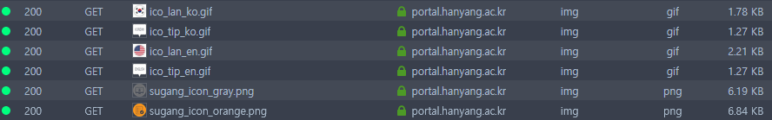
웹 페이지를 구성하는 다양한 이미지
Notes:
공격에 들어가기 전에, 서버에서 그림을 가져온 로그를 한번 살펴보겠습니다. HTML 문서는 그 문서 자체만으로는 글자만 있는 칙칙한 분위기입니다. 디자인을 꾸미기 위해 그림도 로딩하고, 스타일시트도 로딩을 하게 됩니다. 이런 것들을 로딩하라는 것을 어디서 지시할 수 있을까요? 브라우저가 서버로 Request를 보내면 받는 것은 HTML 문서니까, HTML 속에 있겠죠. HTML 문법 중에 어떤 것을 이용해서 공격을 할 수 있는지 알아보겠습니다.

Slide 43
Img 태그를 통한 CSRF 공격
Img Tag
소스로 지정된 url에 GET 요청으로 접속해서 받아 온 이미지를 표시한다
Ex) <img src=“example.jpg”/>
IMG TAG의 특징
Src로 지정된 url에 접속을 한다
대부분의 게시판은 외부 이미지 직링크를 허용한다
공격
어떠한 방법이든, 해커가 원하는 url에 접속하게 하면 된다
Notes:
첫 번째로, 이미지 태그를 이용해서 CSRF 공격을 할 수 있습니다. 이미지 태그는 그림을 띄우는 태그로, 소스로 지정된 url에 GET 요청으로 접속해서 이미지를 받아오게 됩니다. 중요한 특징은, src로 지정된 url에 접속을 한다는 것입니다. 확장자가 무엇이든간에, 접속을 합니다. 그리고 대부분의 게시판은 외부 이미지 직링크를 막는 경우가 별로 없습니다. 즉, 외부 이미지를 로딩할 수 있으면, 이미지 뿐만 아니라 다른 url도 로딩을 할 수 있을지도 모릅니다.
사실 이미지 태그 말고도 어떠한 방법이든, 해커가 원하는 url에 접속을 하게 하면 됩니다. 여기서는 이미지 태그의 특성을 이용해서 공격을 하는 것이지요.

Slide 44
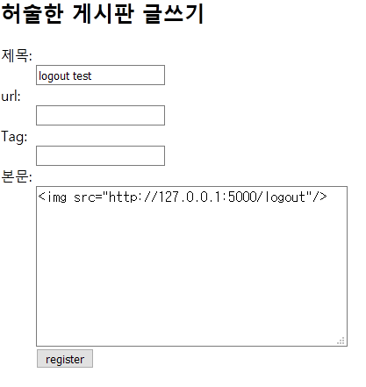
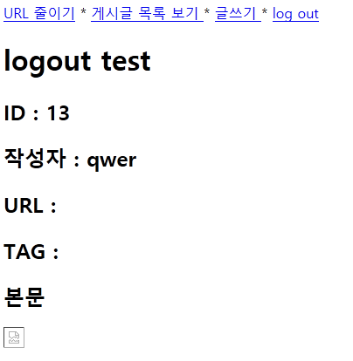
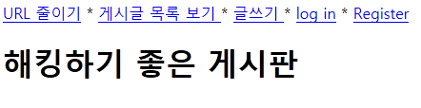
Img 태그를 통한 CSRF 공격
Notes:
가장 간단한 공격을 보겠습니다. 왼쪽과 같이 쳐서 글을 쓰고, 그 글에 접속을 해 봅니다. 그런데, 로그인이 풀려버립니다.

Slide 45
Img 태그를 통한 CSRF 공격
해커가 로그아웃 링크를 소스로 하는 이미지 태그를 단다
피해자가 해커의 게시물에 들어간다
브라우저는 이미지 태그의 src에 해당하는 url에 접속을 한다
영문도 모른 체 로그아웃을 당한다
→ 로그아웃이 아니라 다른 기능이었다면?
Notes:
이러한 일이 일어나는 과정은 다음과 같습니다. 해커가 로그아웃 링크를 소스로 하는 이미지 태그를 다는 것으로부터 시작합니다. 로그아웃 링크가 이미지가 아닌 것은 당연합니다. 그런데, 브라우저가 이미지 태그로부터 url을 얻어 서버에 요청을 할 때, 그 것이 이미지인지 아닌지는 받아 봐야 알 수 있습니다. 따라서 그 url이 무엇이든간에 일단 서버에 요청을 보내게 됩니다. 그렇기 때문에 피해자가 해커의 게시물에 들어가면 로그아웃 링크가 로딩되어 강제로 로그아웃되는 상황이 펼쳐집니다. 만일 이 것이 로그아웃이 아니라 다른 기능이라면 좀 문제가 커질 수도 있겠습니다.

Slide 46
CSRF에 대한 의문점
GET 요청만 보낼 수 있는 것인가?
Form을 이용하면 POST 요청도 보낼 수 있다
똑같은 url만 보내면 쓸모 없는 것이 아닌가
특정 공격을 수행하는 것만으로도 위험할 수 있다
사이트 관리자에게 공격을 수행해서 가짜 공지글을 올릴 수도 있음
JavaScript를 이용하면 url을 동적으로 만들 수도 있다
Notes:
여기서 가질 수 있는 의문점 두 가지가 있을 수 있습니다. 첫째, GET 요청만 보낼 수 있는가 물어볼 수 있겠죠. 지난 스터디에서 중요한 정보를 보내는 것은 POST 요청이라고 했는데, 이 것을 쓸 수 없으면 좀 아쉽지 않을까요? 사실, FORM을 이용하면 POST 요청을 보낼 수 있습니다. FORM은 CSRF에서만 쓰이는 것이 아니고, 실제로 POST 요청을 구현할 때 많이 쓰입니다. 그 것을 해커가 집어넣으니까 문제가 되는 것이죠.
둘째, 똑같은 url만 보내면 쓸모 없는 것이 아닌가 하는 의문도 가질 수 있습니다. 그러나 특정 공격을 수행하는 것만으로도 위험할 수 있습니다. 예를 들어 해커가 가짜 공지글을 올리고 싶다면, url과 내용이 똑같아도 상관이 없습니다. 그리고 JavaScript를 이용하면 url을 동적으로 만들 수 있습니다.
이런 의문점을 바탕으로, FORM을 이용한 CSRF 공격에 대해 알아보겠습니다.

Slide 47
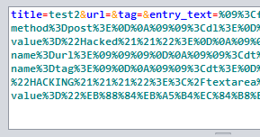
파라미터 분석
/write url
Url로 가는 파라미터는 그냥 url에 넣는다
BODY로 가는 파라미터는 title, url, tag, entry_text가 있다
Notes:
FORM으로 POST 요청을 보내려면 어떤 파라미터를 서버로 보내야 하는지 확인부터 해야겠지요. OWASP ZAP을 이용해서 Request를 보면 이와 같이 파라미터 이름이 파란 색으로 되어 있습니다. 이것들을 잘 기억해 두도록 합시다.

Slide 48
파라미터 분석
F12 버튼을 눌러서 개발자 도구를 띄운다
네트워크 탭을 이용해서 HTTP 요청을 분석, 파라미터를 알아낼 수 있다
Notes:
몇분 전에, 제가 파라미터 변조를 Firefox를 통해서 할 수 있다고 설명을 드렸었는데요, 역시 개발자 도구를 이용해서 할 수 있습니다. 네트워크 탭에서 원하는 요청 위에서 오른쪽 마우스를 누르고 고쳐서 다시 보내기를 누릅니다.

Slide 49
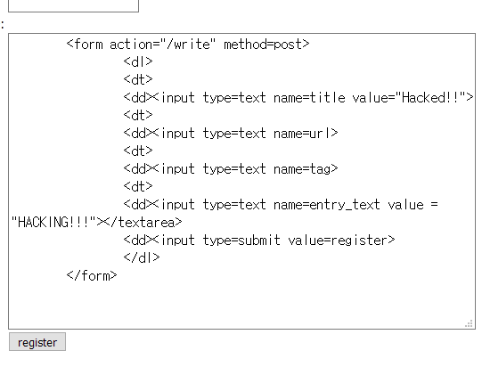
FORM 만들기
<form action=(원하는 주소) method=post>
<input type=text name=(파라미터 이름) value=(원하는 값)>
왼쪽 예시 코드 참고 바람
Notes:
앞에서 기억한 파라미터를 기반으로, 폼을 만듭니다. 예시 코드와 설명을 참고해서 만드시면 됩니다. Form action 뒤에 보낼 url을 method에 post를 넣었습니다. 그리고 input 태그 속에는 type은 text로, 파라미터 이름을 name으로, 보내고 싶은 값을 value로 두면 됩니다.

Slide 50
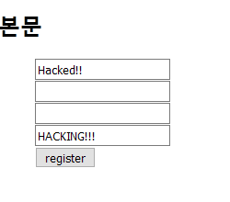
FORM을 이용한 CSRF 공격 (1)
Input 태그에 아까 본 파라미터가 있음에 주의
호기심으로 register를 누르면 CSRF 공격 성공!
해커가 원하는 게시물이 써진다
Notes:
첫번째 공격입니다. 아까 만든 폼을 넣고 저장하면 오른쪽과 같은 화면이 뜹니다. 호기심이 많은 피해자가 register를 누르는 순간 CSRF 공격이 성공합니다. 즉, 해커가 원하는 게시물이 써지게 되는 것입니다. 그렇지만 좀 많이 티가 나는 것이 흠이죠. 이러한 문제점은 어떻게 고칠 수 있을까요?

Slide 51
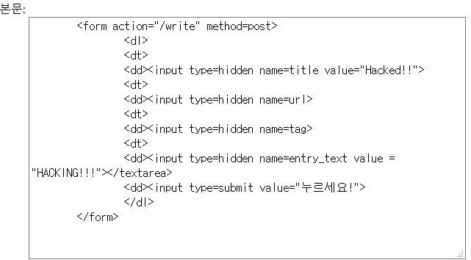
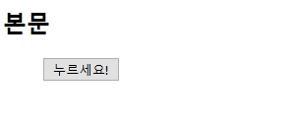
FORM을 이용한 CSRF 공격 (2)
Input의 type를 hidden으로 하면 안 보인다
누르세요! 버튼을 누르면 해커가 원하는 대로 게시물이 써진다
Notes:
Input 태그의 type를 hidden으로 고치면 문제가 해결됩니다. 그렇게 바꿔서 저장을 하면, 버튼 하나만 남게 됩니다. 호기심이 갈 만한 버튼 이름으로 하면, 누군가는 누를 것이고, CSRF 공격이 성공하게 됩니다. 그렇지만 여기에도 문제가 있습니다. 누군가가 버튼을 누르지 않으면 공격이 성공하지 않습니다. 이런 문제점을 해결하는 방법에 대해 알아보겠습니다.

Slide 52
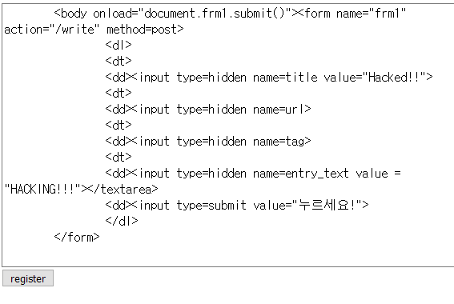
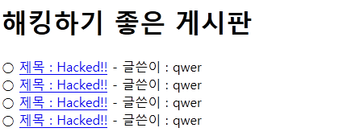
FORM을 이용한 CSRF 공격 (3)
Form에 onload시에 할 것을 지정한다
올라간 게시물에 들어갈 때마다 해커가 정한 게시물이 업로드된다
Notes:
Body 태그에 onload 속성 속에 frm1을 제출하는 스크립트를 삽입합니다. 아까 본 form 태그에, name이 추가되었고, document.frm1.submit() 함수가 실행되게 됩니다. 다시 말하면, 접속만 해도 form이 submit이 되는 것이고, 해커가 보내고 싶었던 요청이 서버로 가게 됩니다. 글쓴이는 hacker가 아니고 피해자의 이름이라는 것을 다시 한번 기억해주세요.
이 공격은

Slide 53
XSS 우회 기법
<body onload=“document.frm1.submit()”>
<script> 태그를 이용하지 않고도 스크립트를 실행할 수 있다
이 외에도 다양한 우회 기법이 존재함
https://www.owasp.org/index.php/XSS_Filter_Evasion_Cheat_Sheet

Slide 54
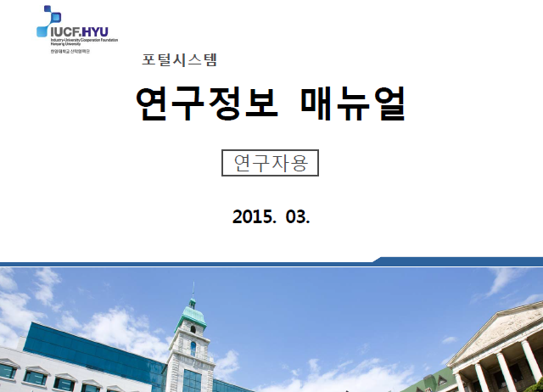
다음 시간 예고

Slide 55
실습
PPT에 나온 예제를 모두 따라하기

